Slide 1

第三讲
理想气体压强公式和温度公式

Slide 2
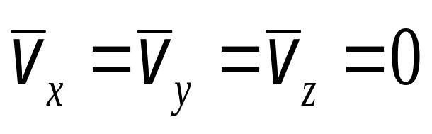
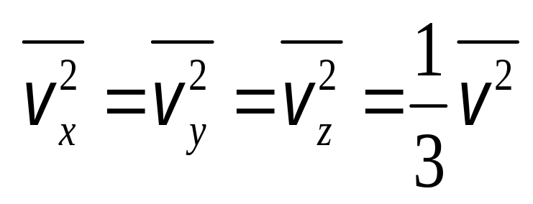
一、理想气体的统计假设
在平衡态下，气体分子运动各向同性，即分子向各个方向运动几率相等。

Slide 3
二、压强的本质
气体的压强是大量分子与器壁碰撞作用力的统计平均值,在数值上等于单位时间内碰撞单位器壁面积的总冲量。

Slide 4



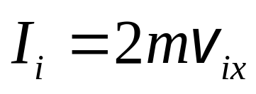




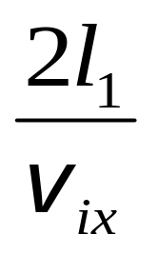




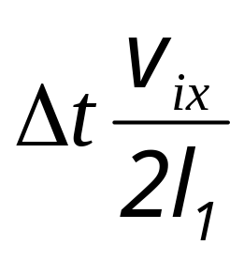
三、理想气体的压强公式推导
1个分子i 碰撞一次器壁A₁作用冲量为
一次碰撞所需时间为
⊿t 时间内，分子i与器壁A₁ 面碰撞次数
Notes:
在平衡状态下，边长为l₁ 、l₂ 、l₃ 的容器中有N个同类分子，每个分子质量为m，先选一分子，速度为v , 在x、y、z方向分量为v_{x} 、v_{y} 、v_{z} ，现计算分子a与器壁面A₁ 撞击时，分子动量的改变为：-mv_{x}-mv_{x}=-2mv_{x} ，分子a从A₁ 面弹回，飞向A₂ 碰撞后再回到A₁ 面。与A₁ 面连续两次碰撞之间在x方向上所经历的路程是2l₁ ，因此，所需时间为2l₁/v_{x} 。单位时间内，a与A₁ 面碰撞次数v_{x}/2l₁ 。所以单位时间内，分子a作用在 A₁面上的冲量为：

Slide 5
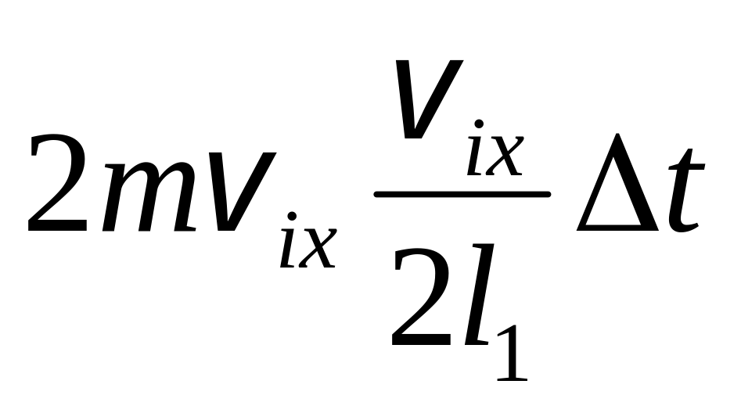
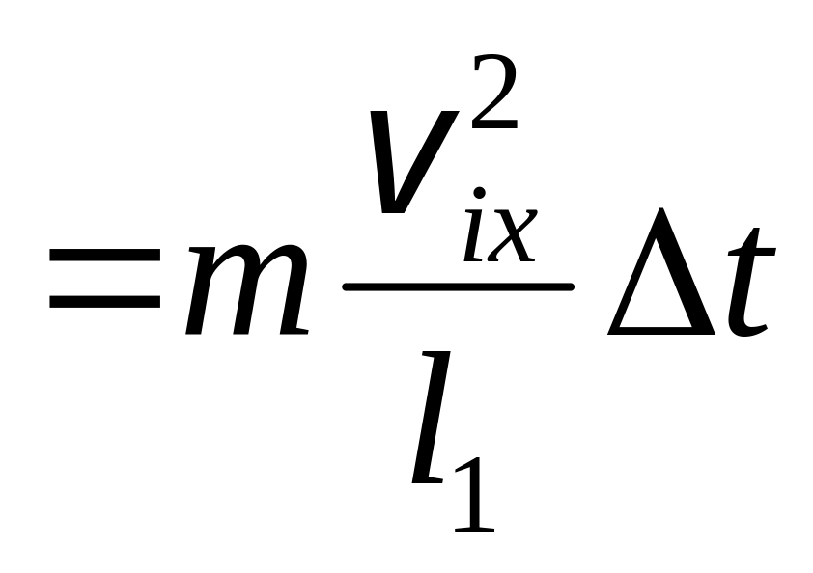
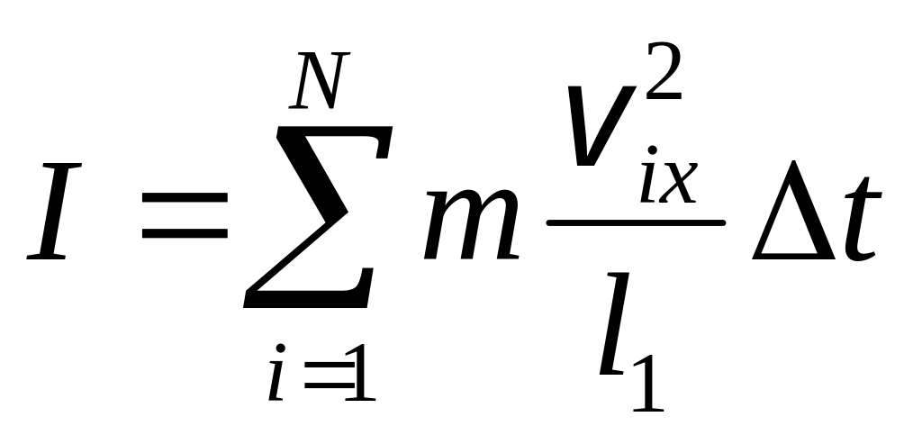
⊿t 时间内，分子i作用在A₁面上的冲量为：
⊿t 时间内，所有分子作用A₁面的总冲量为：
Notes:
在平衡状态下，边长为l₁ 、l₂ 、l₃ 的容器中有N个同类分子，每个分子质量为m，先选一分子，速度为v , 在x、y、z方向分量为v_{x} 、v_{y} 、v_{z} ，现计算分子a与器壁面A₁ 撞击时，分子动量的改变为：-mv_{x}-mv_{x}=-2mv_{x} ，分子a从A₁ 面弹回，飞向A₂ 碰撞后再回到A₁ 面。与A₁ 面连续两次碰撞之间在x方向上所经历的路程是2l₁ ，因此，所需时间为2l₁/v_{x} 。单位时间内，a与A₁ 面碰撞次数v_{x}/2l₁ 。所以单位时间内，分子a作用在 A₁面上的冲量为：

Slide 6
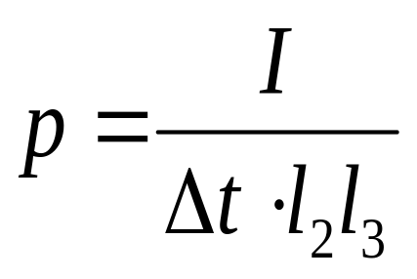
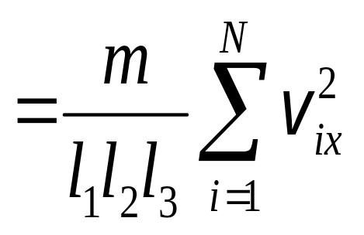
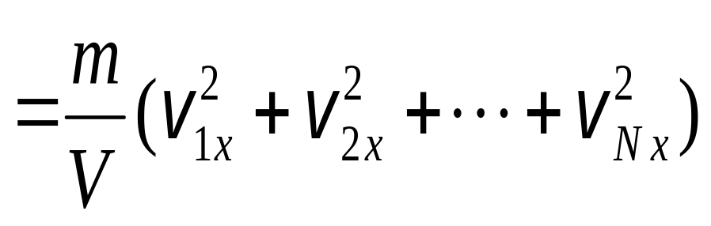
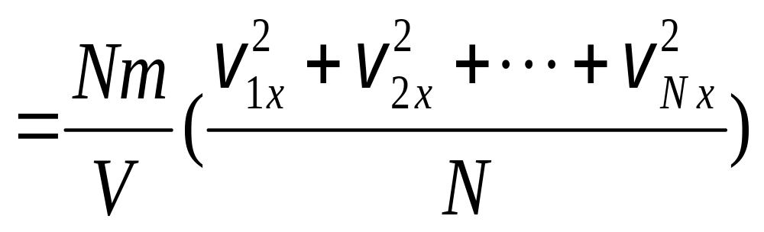
按压强定义：

Slide 7
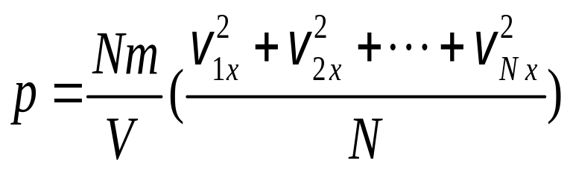
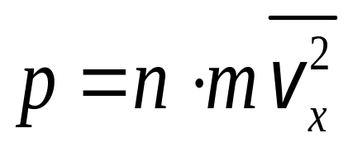
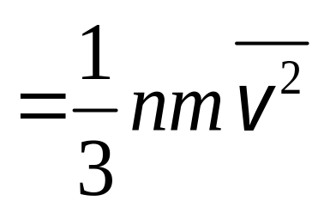
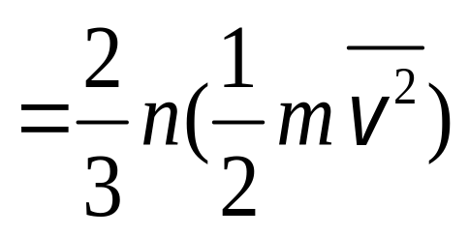
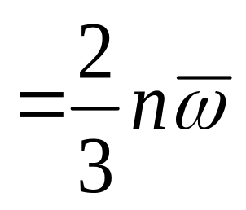
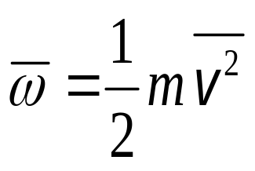
其中 为分子的平均平动动能

Slide 8
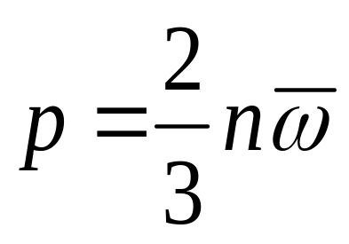
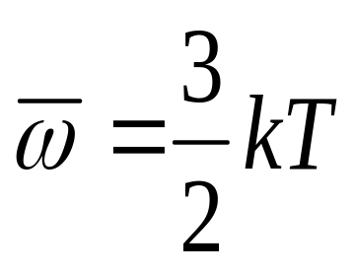
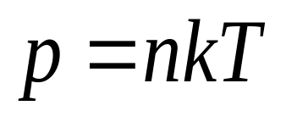
四、理想气体的温度公式
物理意义：
该公式反映产生温度的微观本质

Slide 9
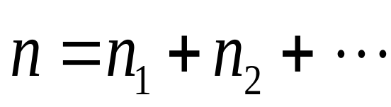
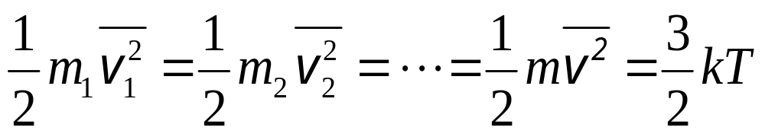
例题：从压强公式和温度公式导出道尔顿分压公式，即混合气体的压强等于各种气体分压之和。
混合气体单位体积的分子数为：
根据温度公式：
在相同温度下,各种气体分子的平均平动动能相等,即:

Slide 10
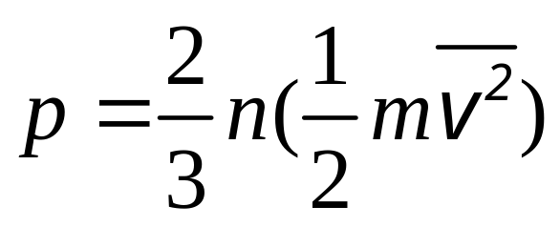
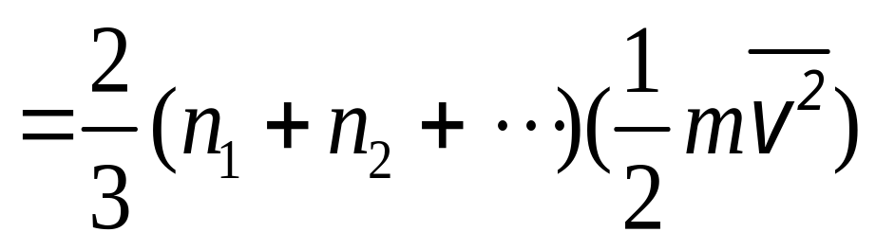
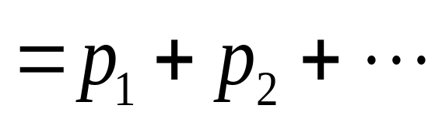
根据压强公式，混合气体的压强为：

